Slide 1
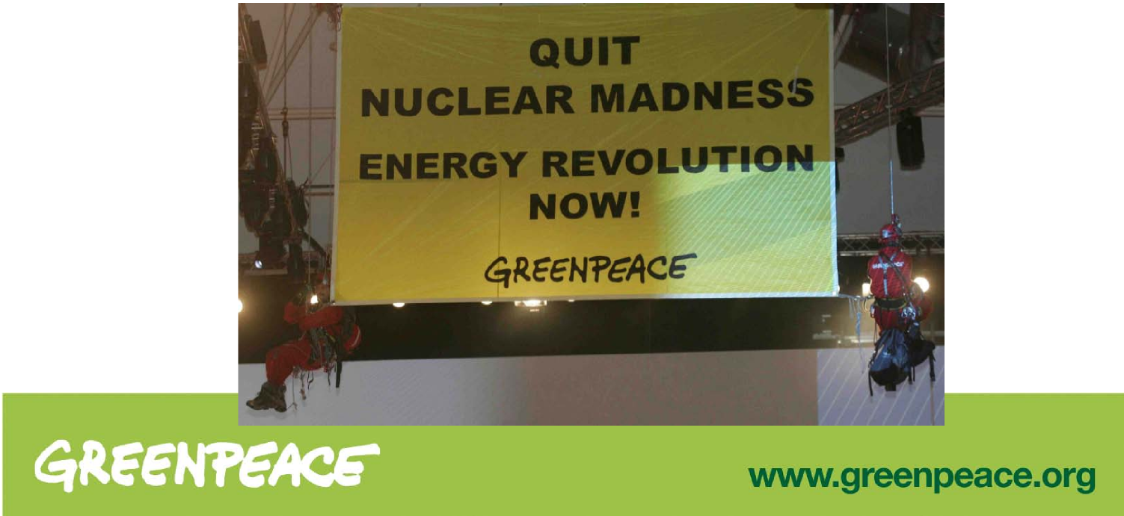
Nucleare: un vicolo cieco
Giuseppe Onufrio - Direttore Esecutivo
Roma, 27 novembre 2009
Roma
Inaugurazione del WEC Novembre 2007

Slide 2

Il ruolo del nucleare nel mondo
Nel 2007 il nucleare ha prodotto nel mondo 2.719
miliardi di kWh (TWh) pari al 13,8% della produzione
elettrica globale.
Le centrali idroelettriche hanno prodotto invece
3.162 TWh (15,6% della produzione elettrica globale)
IL NUCLEARE PRODUCE MENO
ELETTRICITA’ DELL’IDROELETTRICO MA
VIENE CONTATO PER OLTRE IL DOPPIO

Slide 3
Una convenzione statistica amplifica il ruolo
del nucleare
In termini di energia primaria totale, la quota
coperta da nucleare è valutata nel 5,9% contro il
2,2% dell’idroelettrico.
Ciò deriva dal fatto che il nucleare produce energia
termica, 2/3 della quale scaricati nell’ambiente. Nel
mondo solo un numero ridottissimo di impianti
recupera una parte del calore di scarto.
Di fatto, i reattori di potenza producono solo
elettricità. Il peso del nucleare sui consumi globali di
energia è dunque aumentato artificialmente per 3.

Slide 4
Le risorse di Uranio nel mondo
Nel recente rapporto congiunto IAEA-NEA (2008), si
aggiornano le stime di Uranio presenti globalmente:
Ð Le risorse “ragionevolmente sicure” ammontano a 3,3
milioni di tonnellate
Ð Aggiungendo a queste anche le “risorse stimate” si arriva a
un totale di 5,5 milioni di tonnellate
Il consumo attuale di Uranio per far funzionare 439
reattori è di quasi 70 mila tonnellate.
Il rapporto tra consumi e risorse è dunque di 50 -
80 anni ai livelli attuali di consumo.

Slide 5
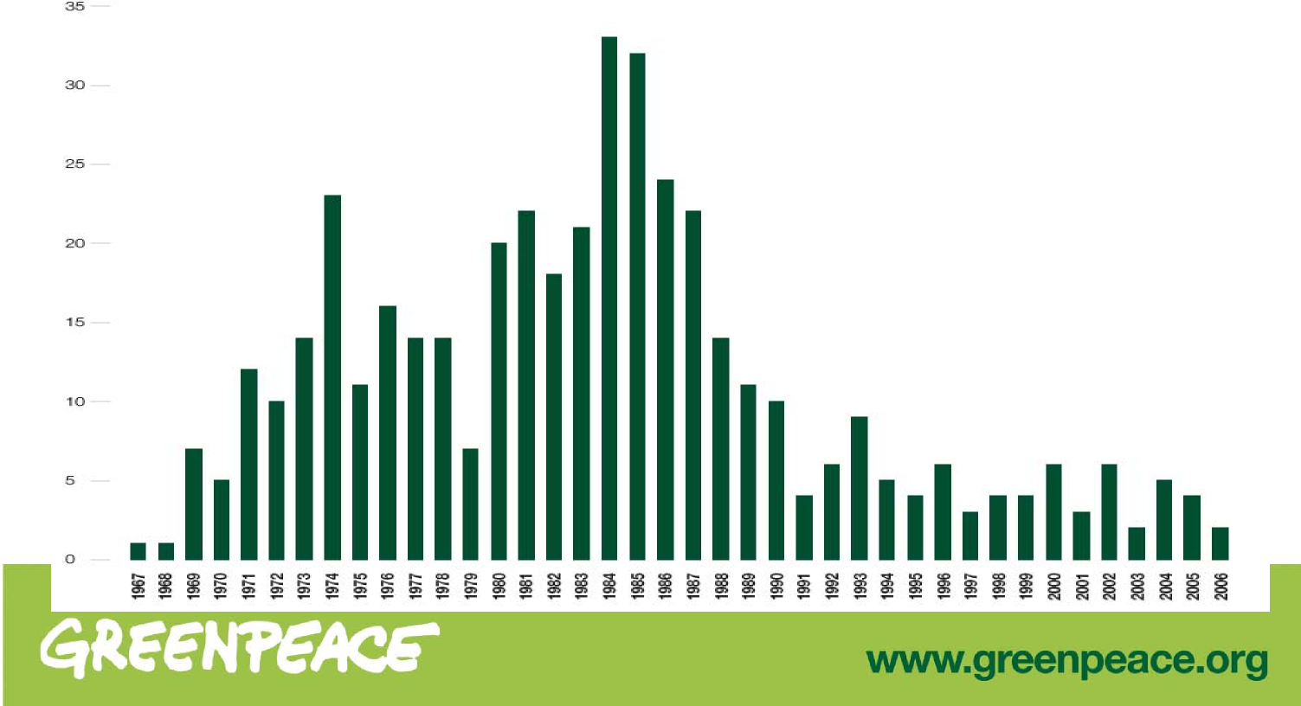
Numero di nuovi reattori collegati alla rete per anno

Slide 6
L’energia nucleare è conveniente?
Il costo del kWh elettrico da nuovi impianti,
considerando il costo dell’investimento, è
superiore a quello delle altre fonti
convenzionali
I tempi di recupero del capitale investito
oscillano attorno ai 20 anni. Dopo questo
periodo, se il reattore continua a funzionare,
presenta costi operativi inferiori a quelli delle
fonti convenzionali

Slide 7

Negli Stati Uniti
La liberalizzazione ha bloccato gli investimenti in
nuovi impianti nucleari da 30 anni
Nel 2005 sono stati introdotti forti incentivi (tra cui
1,8 centesimi al kWh per i primi 6.000 MW) con
l’obiettivo di sostituire le centrali che verranno chiuse
per raggiunti limiti d’età. Fondi assicurativi statali per
coprire le perdite per ritardi nella costruzione (500 M
$ per le prime due unità e 250 M$ per altre quattro)
Il valore dei soli fondi a tasso agevolato introdotti nel
2007 è di 18,5 miliardi di dollari per il periodo fino al
2011. Non risultano ancora nuovi ordinativi.

Slide 8

Costi attuali di produzione del kWh per nuovi impianti in linea al 2020
(millesimi di dollaro, 2007)
Fonti
Capitale
O&M
Comb
Trasm.
Totale
carbone
70,76
5,19
18,67
3,61
98,23
gas
20,97
1,54
55,33
3,88
81,72
eolico
84,25
9,05
0,00
6,15
99,45
nucleare
78,38
11,42
8,88
3,14
101,82

Slide 9
Costo di capitale alla base delle stime DOE 2009
Il riferimento per il costo di capitale del nucleare
(esclusi i costi finanziari) è di 3.318 $/kW (era di
2.475 $/kW nel 2008)
Il carbone di nuova generazione è valutato a 2.058
$/kW
I nuovi cicli combinati a gas sono stimati a 948 $/kW
L’eolico on-shore è stimato a 1.923 $/kW

Slide 10
La struttura dei costi del kWh nucleare
Il costo della centrale pesa per oltre il 75 per
cento nella stima del DOE
Anche con un incremento del costo del
combustibile di 3 volte il costo della centrale
peserebbe circa il 60 per cento
MA QUANTO COSTA UNA NUOVA
CENTRALE NUCLEARE?

Slide 11
Negli USA
Una analisi del DOE su 75 reattori americani
ha dimostrato nel 1986 la spesa effettiva è
stata il triplo del previsto. Lo stesso è
avvenuto negli ultimi 10 anni in India.
Per l’agenzia Moody’s (maggio 2008)
servono 7,5 miliardi di dollari per 1000 MW
e non i 3 delle valutazioni ufficiali
La Florida Light and Power ha presentato
una proposta con una stima di oltre 8
miliardi di dollari per 1000 MW

Slide 12
In Canada: gara per 2 reattori
Una gara d’appalto per la sostituzione di 2
reattori a Darlington in Ontario è stata
bloccata per eccesso di costo
AREVA ha presentato un’offerta per 23,6
miliardi di dollari per 2 EPR, ma senza
accettare la clausola di assumersi tutti i
rischi di eventuali ritardi
La canadese AECL ha presentato un offerta
per 2 CANDU per 26 miliardi di dollari, ma
accettando la clausola

Slide 13
Canada: costi per kW
Tenendo conto delle diverse potenze in gioco
tra un CANDU (1200 MW) e un EPR (1650
MW) le offerte si traducono in:
– 10.800 $/kW per il CANDU
– 7.375 $/kW per l’EPR
• La differenza del 46% in più per l’offerta
canadese include una parte dei rischi
associati nell’accettare la clausola di coprire
ogni perdita risultante da eventuali ritardi

Slide 14

In Europa
3-3,5 miliardi di euro per un EPR secondo ENEL
(giugno 2008)
4 miliardi di euro secondo ENEL (ottobre 2008); 4,5
secondo EDF nella primavera del 2009
L’EPR in costruzione a Olkiluoto aveva una
previsione di 3,2 miliardi di euro. Ad oggi la stima è
di 2,3 miliardi in più (5,5).
Al Times online Wulf Bernotat, capo della tedesca
E.On, dichiarava a maggio 2008 “fino a 6 miliardi di
euro” per un EPR in un sito esistente (esclusi i costi
dello smantellamento del vecchio reattore).

Slide 15
EPR: liti a suon di miliardi
A causa dei ritardi e dei maggiori costi
– il costruttore francese Areva minaccia l’azienda
finlandese TVO di citarla per danni per 2 miliardi di
euro perchè non ha messo in pratica un accordo per
accelerare i lavori, sottoscritto nel 2008;
– La TVO da parte sua, accusa Areva dei ritardi e
minaccia di chiedere danni per 2,4 miliardi di euro
Si stima che graveranno sui consumatori di
energia circa 3,5 miliardi di euro in più del
previsto

Slide 16
I dati a confronto (mld €/1000 MW)
• 1000 MW di nucleare in miliardi di euro costano:
Ð 2,5-2,8 secondo ENEL e EDF (EPR)
Ð Fino a oltre 3,5 secondo E.On (EPR)
Ð Circa 5 secondo l’offerta (senza clausola) in
Canada (EPR)
Ð Circa 5,8 secondo Moody’s
Ð Circa 6,1 secondo Florida L&P
CHI HA RAGIONE?

Slide 17
Costi di capitale: almeno il doppio
Il costo effettivo delle centrali nucleari è oggi
valutato in modo assai diverso rispetto alle
stime correnti: 7.500-8.200 $/kW installato
(costi finanziari inclusi) contro i circa 3.300
ufficiali (senza costi finanziari)
I costi di capitale del nucleare delle
valutazioni di mercato sono più che doppi
rispetto alle stime “ufficiali”

Slide 18
Quanto costa l’elettricità da nucleare?
• Accettando la modalità di calcolo del DOE, e
sostituendo una cifra più coerente con le
cifre proposte dal mercato si ottiene un costo
del kWh da nuovo impianto nucleare pari ad
almeno 18 centesimi di dollaro per kWh

Slide 19
I costi di lungo termine
Smantellamento delle centrali (tra 90 anni
per un EPR ordinato oggi)
Gestione scorie a lungo termine
Per UK, l’House of Commons Comitee of
public accounts valuta i costi per la bonifica
dei siti e la sistemazione delle scorie a 83
miliardi di sterline

Slide 20
I reattori di “ultima generazione”
Due sono i principali modelli di reattori III+:
l’EPR (European Pressurized Reactor)
francese (AREVA) e l’AP1000 statunitense
(Westinghouse).
Ad oggi non ne funziona nemmeno uno.
Si tratta di reattori di nuovo tipo. L’EPR è il
più grande reattore mai costruito (oltre 1600
MW). Due in cantiere: a Flamanville in
Francia e a Olkiluoto in Finlandia.

Slide 21

EPR: il caso finlandese
L’obiettivo era di costruire il nuovo reattore in 48
mesi, a un costo di 3,2 miliardi di euro per oltre 1600
MW
Il ritardo accumulato era già di 3 anni, e le “non
conformità” accertate dall’ente di sicurezza nucleare
STUK erano oltre 2.100 nell’agosto 2008.
Le stime attuali del costo finale sono di un aumento
di almeno del 50% rispetto alle previsioni. Già
“certificato” un aumento di costi di 2,3 mld €.
Alla richiesta di quanto costerà l’EPR, la Presidente
di Areva Anne Lauvergeon ha risposto “ve lo diremo
quando sarà completato”

Slide 22
EPR: soldi a basso tasso
A guidare il consorzio di banche per il finanziamento
di 1,95 mld. € (circa il 60% del costo complessivo
del progetto approvato) a un tasso di interesse del
2,6%, è stata la Bayerische Landesbank, controllata
dallo stato tedesco della Baviera.
Coinvolti anche due istituti di credito all’esportazione:
la francese Coface, con una garanzia di credito di
610 M €, per coprire le forniture di Areva, e la
Swedish Export Agency (SEK) con 110 M €.

Slide 23
Dal Wall Street Journal Europe, 30 maggio 2008
¥ The Italian government, whose public debt of
EUR 1,624 (1,670 al gennaio 2009, ndr)
trillion is already the world's third largest,
seems eager to dig deeper. Last week,
recently re-elected Prime Minister Silvio
Berlusconi made good on his campaign pledge
to recommit Italy to nuclear power. This
seemed just the thing to address the
country's rising oil and gas prices and growing
French electricity imports -- except for one
thing: Mr. Berlusconi's promised nuclear
power plants are unlikely to ever be built.

Slide 24
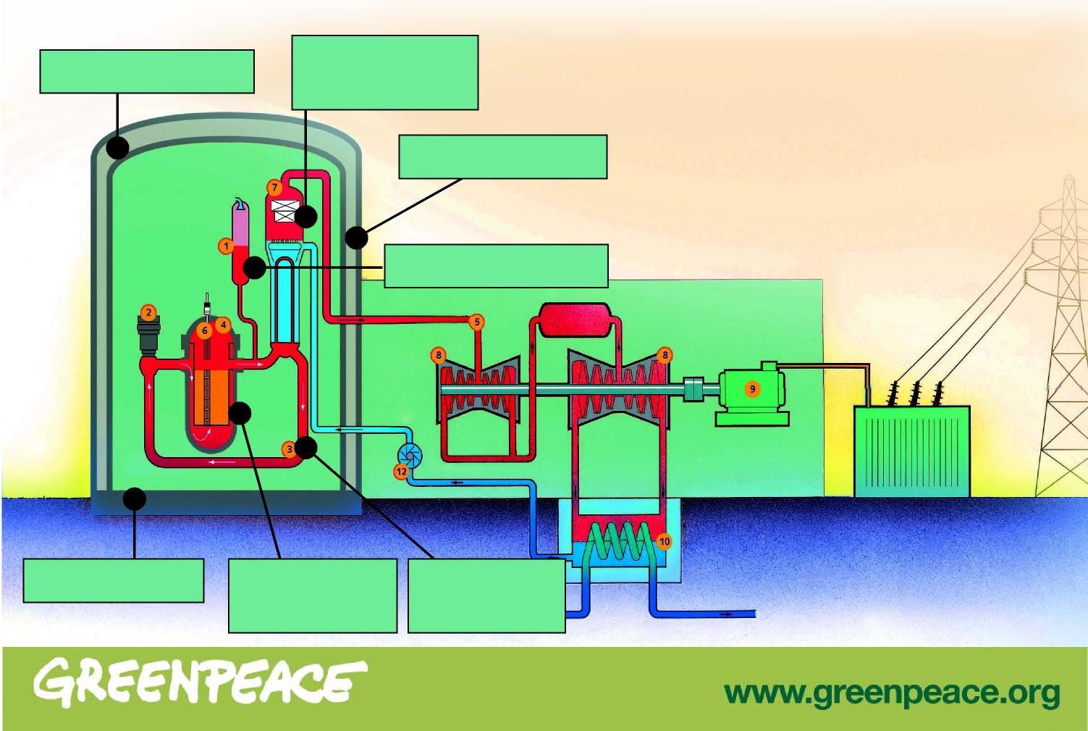
Problemi di sicurezza a Olkiluoto
Liner in acciaio
Generatore
di vapore
Contenimento
Pressurizzatore
Fondamenta
Contenitore
a pressione
Circuito
primario

Slide 25
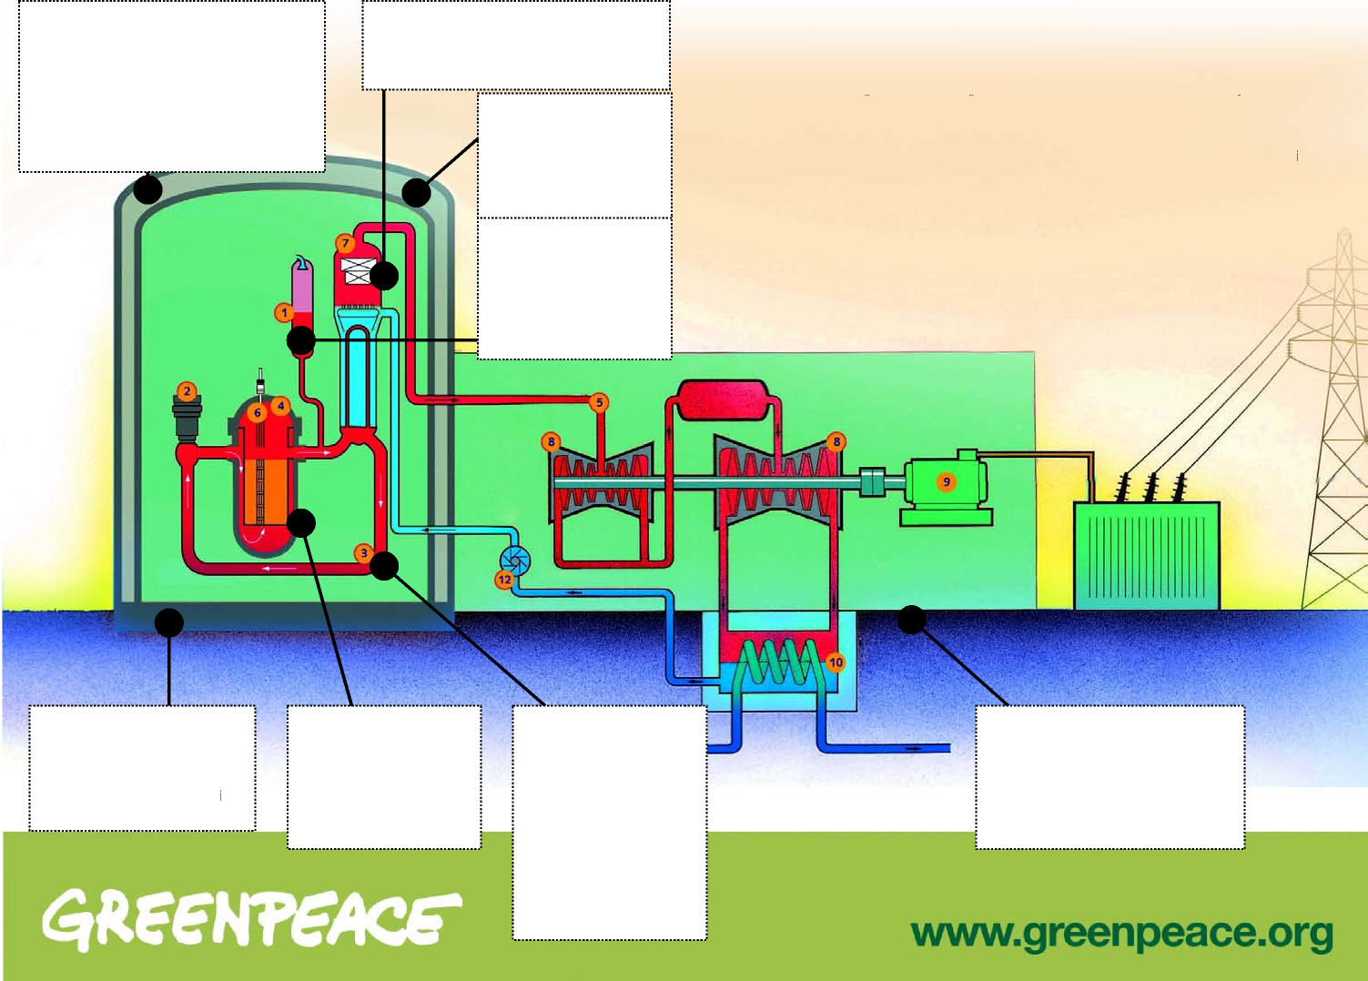
Contenimento con liner in acciaio. L’azienda polacca ha effettuato le saldature a mano e non aveva alcuna esperienza precedente. Le saldature sembrano troppo distanti e sono stati aperti fori nei posti sbagliati. Durante un temporale è caduto danneggiandosi.
Generatore di vapore Gli standard di qualità non erano sufficienti e sono state effettuate delle riparazioni. I dettagli non sono pubblici.
Problemi di sicurezza a Olkiluoto
Contenimento. 6 mesi di ritardo per problemi per la cementazione. Le implicazioni sulla sicurezza non sono ancora note.
Il più grande reattore ”primo di un tipo” del mondo è in costruzione in Finlandia. Sono già emersi oltre 2100 problemi di qualità registrati dall’Autorità di sicurezza. Finlandese STUK Nucleare I compromessi fatti durante la costruzione aumentano i rischi di incidente. Le norme di sicurezza sono state violate per mesi senza che fossero denunciati alla STUK, che ha dovuto consentire l’installazione di componenti al di sotto dello standard previsto laddove la loro rifabbricazione avesse richiesto troppo tempo o denaro.
Il reattore ha 3 anni di ritardo. Il costruttore francese Areva dovrà probabilmente compensare l’investitore finlandese TVO per i ritardi che costeranno ai consumatori di elettricità 3,5 miliardi di euro in più. Se i problemi riscontrati in fase di costruzione si tradurranno in incidenti o minore disponibilità dell’impianto, il costo ricadrà sui consumatori finlandesi.
Pressurizzatore. 4 dei 5 pezzi sono stati rifatti per malfunzionamenti.STUK, TVO e Areva avevano ispezionato la struttura manon avevano rilevato il problema.
Fondamenta edificio reattore. Eccesso d’acqua nel cemento e materiale troppo poroso per errori di progettazione e nei controlli di qualità
Vessel a pressione del reattore. 5 di sei pezzi non rispettavano gli standard francesi e sono stati rifatti. Anche qui problemi con le saldature.
Circuito primario di raffreddamento. Rifatte tutte e 8 le tubature perché il tentativo di ridurre i costi ha causato errori che rendevano impossibile testare il rischio di rottura delle I nuovi tubi non sono stati tesati, nessuna garanzia che il problema è stato risolto.
Fondamenta dell’edificio turbina. Un subappaltattore indiano ha trascurato il fatto che d’inverno piove e l’acqua si infiltra nel cemento. L’espansione termica non era stata considerata e i lavori sono stati rifatti da capo.
October 2007. All information based on publications by Finnish authorities or nuclear industry.

Slide 26
EPR: saldature fuori standard
Nell’agosto 2008 Greenpeace ha denunciato che la
società francese incaricata di effettuare le saldature
del sistema di raffreddamento non ha rispettato i
criteri di qualità progettuali
Per un anno la società francese ha operato in
cantiere senza avere un responsabile della
sicurezza.
L’autorità di sicurezza finlandese STUK ha
confermato la non conformità.
Il 15 ottobre 2009 STUK riscontra di nuovo una
qualità non sufficiente nelle saldature del sistema di
raffreddamento e chiede di rifare i lavori

Slide 27
EPR: non reggerebbe a un incidente aereo
Un rapporto riservato dell’EDF, il colosso elettrico francese,
reso noto nel 2006 da Greenpeace e dall’associazione francese
“Sortir du nucleaire”, rivelava che un EPR non avrebbe retto
all’impatto di un jumbo jet 747 classe 400:
– L’unica simulazione riguardava l’impatto di un piccolo aereo
militare, le cui conseguenze non sono paragonabili a quelle di un
grosso aereo di linea;
– L’ipotesi alla base della simulazione è che l’incendio attivato da
100 tonnellate di combustibile si esaurisca in 2 minuti
EDF all’epoca si è difesa pubblicamente dicendo che la
sicurezza da un attacco terroristico non è sua competenza ma
dello stato francese

Slide 28
EDF: spionaggio ai danni di Greenpeace
Il 31 marzo 2009 si è scoperto che già dal 2004 EDF ha
effettuato operazioni di spionaggio informatico contro
Greenpeace nei 4 Paesi dove ha maggiori interessi: Francia,
Regno Unito, Spagna e Belgio.
Le operazioni sono state effettuate dalla società Kargus al
costo di 13 mila euro al mese e prevedevano anche la
possibilità di infiltrazioni nell’organizzazione ambientalista
A seguito della scoperta, EDF ha sospeso due alti funzionari
responsabili della sicurezza interna. E’ chiaro però che non è
possibile scaricare questa responsabilità solo su due persone.

Slide 29
EPR: sistemi di controllo non autorizzati
Lo scorso dicembre l'autorità di sicurezza nucleare
STUK ha consegnato al costruttore francese
AREVA, una lettera nella quale si dice di non
registrare "nessun reale avanzamento nella
progettazione dei sistemi di controllo e protezione"
che potrebbe portare a un arresto della costruzione
del reattore
La lettera indica una seria mancanza di
professionalità nella costruzione di Olkiluoto 3; la
STUK sta ancora aspettando che AREVA fornisca
"un progetto adeguato, che soddisfi i principi basilari
della sicurezza nucleare".

Slide 30
EPR: un prototipo incompleto
• Lo scorso ottobre, per la prima volta nella
storia, con un comunicato congiunto tre
agenzie di sicurezza nucleare, la francese
ASN, la britannica HSE’sND e la finlandese
STUK hanno certificato la non osservanza
del “principio di indipendenza”:
nel progetto dell’EPR il sistema di
emergenza non è indipendente da quello
di normale funzionamento.

Slide 31
INCIDENTE GRAVE A UN EPR
Greenpeace ha commissionato un rapporto tecnico
per verificare le conseguenze di un attentato
terroristico o incidente grave a un EPR
EDF, il gestore francese, esclude la possibilità di un
tale evento in quanto “praticamente eliminato” grazie
al guscio di contenimento secondario: questa
affermazione non è suffragata da dati disponibili al
pubblico
L’andamento dei lavori in Finlandia mette in
discussione la validità delle valutazioni di sicurezza
basate su dati di progetto e non su come sono state
realizzate le opere.

Slide 32
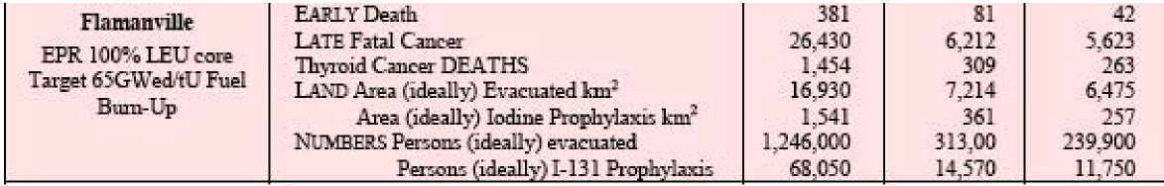
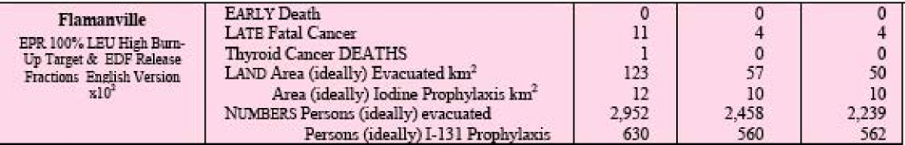
Incidente a un EPR: caso peggiore
Rapporto Greenpeace max media min
Per EDF

Slide 33
Il caso del nucleare sovietico di ENEL
• Nell’accordo con il governo slovacco per l’acquisto
del 66% della Slovenske Electrarne (SE) si
prevedono interventi su tecnologia nucleare
sovietica risalente agli anni ‘70 e, in particolare:
– Il completamento di due reattori tipo VVER
440/213 a Mochovce (unità 3 e 4)
– Aggiornamento di due reattori VVER 440/213 a
Bohunice

Slide 34
Quasi 3 miliardi di € per un reattore anni ’70
Il costo di progetto iniziale del completamento è
stimato a 1,9 miliardi di euro per 880 MW. La stima è
stata recentemente alzata a circa 2,8 mld €,
ammettendo che potrebbe non essere l’ultima stima.
Anche senza includere i costi già pagati all’epoca
(regime comunista) il costo equivalente è di 3,2
miliardi di euro per 1000 MW (quasi il 40% in più di
quanto costa un EPR secondo ENEL)
La centrale non sarà dotata di un guscio di
contenimento per proteggerla da un incidente
aereo (“è un evento improbabile” secondo ENEL)

Slide 35
Tecnologia VVER: in Germania
¥ All’unificazione della Germania nel sito di
Greisfwald nell’ex Germania Est c’erano
– 4 unità VVER di prima generazione che furono
subito chiuse;
– un’unità di seconda generazione (come quella
di Mochovce) appena completata e in fase di
avvio che fu chiusa per ragioni di sicurezza;
– e 3 unità di classe VVER 1000 la cui costruzione
fu bloccata

Slide 36
Tecnologia VVER: in Finlandia
La Finlandia negli anni ‘70 riprogettò una centrale
identica aggiungendo però un guscio di
contenimento e protezione statunitense e un sistema
di controllo tedesco
Questo accadeva ben prima di Cernobyl e prima
dell’incidente di Three Miles Island
ENEL completerà i reattori senza un guscio di
protezione (“tanto il reattore è circondato da colline”
avrebbe detto F. Conti all’assemblea degli azionisti
lo scorso giugno)

Slide 37
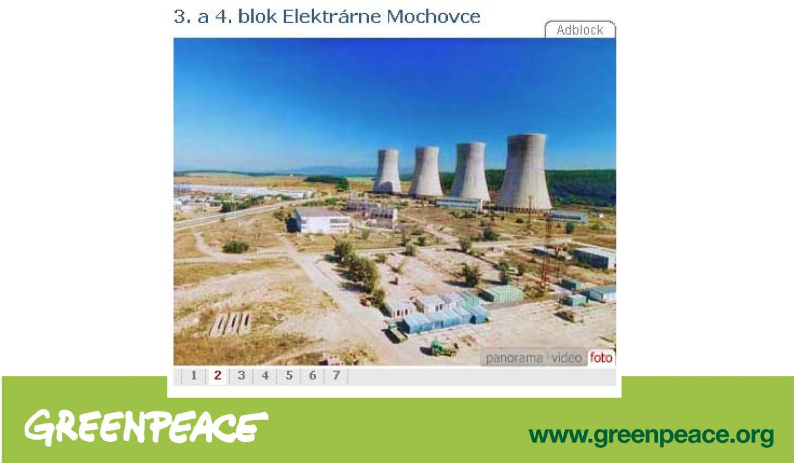
“Colline” che circondano Mochovce

Slide 38
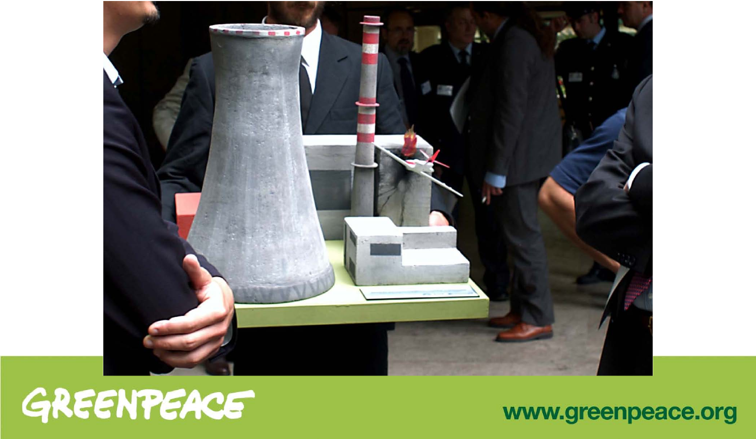
Consegna modellino “progetto disastro” a ENEL

Slide 39
Nucleare per il clima globale?
• Raddoppiando i reattori nucleari entro il 2030:
Ð Servirebbero 500.000 MW nuovi incluse le
sostituzioni di reattori da chiudere
Ð I costi di installazione sarebbero dell’ordine dei 2-
3.000 miliardi di euro
Ð Occorrerebbe allacciare alla rete un nuovo
reattore ogni 2 settimane
Le emissioni di CO2 si ridurrebbero di circa il 5%

Slide 40
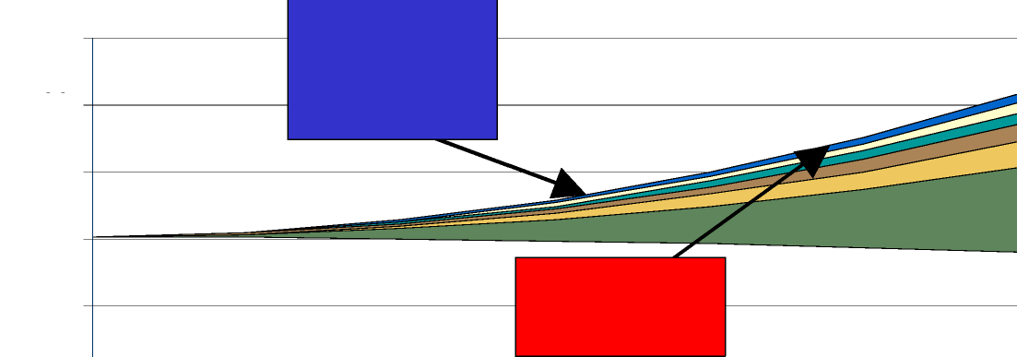
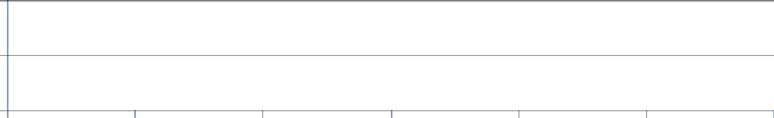
Potenziale di riduzione delle emissioni al 2030
Con un costo €70/tCO2 = 16 cent/litro di benzina
70
Emissioni
senza
misure
60
Nuclear
Others Agriculture Forest protection Renewables
Energy efficiency
50
GtCO2-ekv
40
30
Raddoppio
nucleare
20
10
0
2000 2005 2010 2015 2020 2025 2030
Fonte: IPCC

Slide 41
Cambiamenti del clima e nucleare
Un reattore EPR richiede 100 m3/secondo di acqua
La riduzione dei flussi di acqua nei fiumi ha causato
nella siccità del luglio 2006:
- Germania: Krummel (1316 MWe), Brunsbuttel (806 MWe) a
Brokdorf (1440 MWe) sul fiume Elba - chiusura
- Spagna: Santa Maria (466 MW)
- Belgio: Doel (421 a 454 MWe) potenza ridotta
- Francia: 28 reattori su 5 grandi fiumi (Garonne, Rhone, Seine,
Muese e Moselle) autorizzati a superare i limiti di scarico (3° C)
- USA: Cook (2 x 1000 MW) nel Michigan

Slide 42
Le alternative esistono
• Efficienza e rinnovabili al 2020 valgono fino a
150 TWh:
– Obiettivo europeo fonti rinnovabili per il settore
elettrico: +50 TWh al 2020. Circa la metà è
realizzabile con l’eolico
– Efficienza: potenziale economicamente
conveniente al 2020: 100 TWh a un costo < 5,6
cent/kWh

Slide 43
Effetti occupazionali delle alternative
Realizzando 100 TWh di efficienza negli usi
finali al 2020, l’impatto occupazionale stimato
dal Politecnico di Milano è di 60.000 posti di
lavoro. Il rapporto medio tra investimenti negli
usi finali e nel settore primario è 1:4
Secondo lo studio ANEV-UIL l’eolico in Italia ha
un potenziale di oltre 16 GW totali al 2020 e tra
occupazione diretta e indotta può occupare
66.000 unità, 53 mila in più delle attuali.

Slide 44
Occupazione diretta nel settore elettrico
Secondo il rapporto di Greenpeace “Lavorare
per il clima”, lo scenario alternativo per l’Italia
può generare, in termini di sola occupazione
diretta, il doppio degli occupati al 2030
Sarebbero infatti possibili 102 mila posti di
lavoro nello scenario della “Rivoluzione
energetica” contro 56 mila dello scenario di
riferimento basato sulle stime IEA

Slide 45
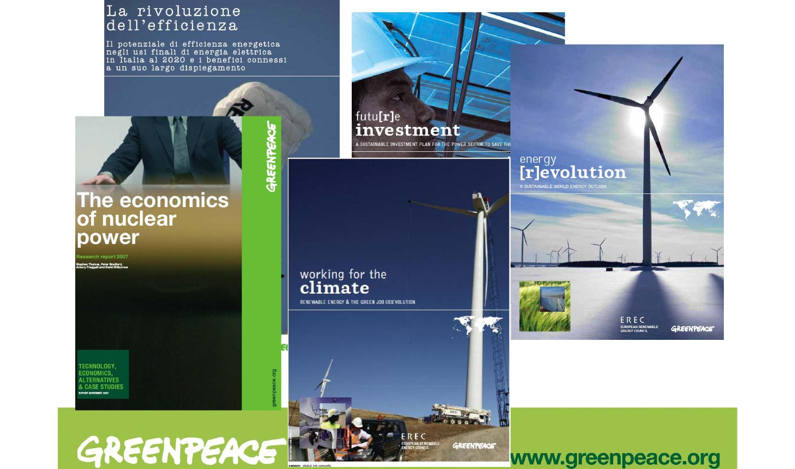
Il potenziale di efficienza energetica negli usi finali di energia elettrica
in Italia al 2020 e I benefici connessi a un suo largo displegamento
futu[r]e
investment
A SUSTAINABLE INVESTMENT PLAN FOR THE POWER SECTORTO SAVE THI
The economics
of nuclear
power
A SUSTAINAELLE WORLD ENERGY OUTLOOK
working for the
climate
RE NERRN-E ME FGY & FRE GREEN JOB IRJEWLY1 TEGN
EUROPEAN RENEWAELE EN ERGY ,oupg.,
TECHNOLOGY, ECONOMICS,
A LTERNATIVES CASE STUDIES
11139N1,101E~.4M7
I
h O • _{r}. ,
E EC ~NOW
E⁻⁻
QtE'ESPEACE
.greenpeace.org
•■• n InM1.1 mma

Slide 46
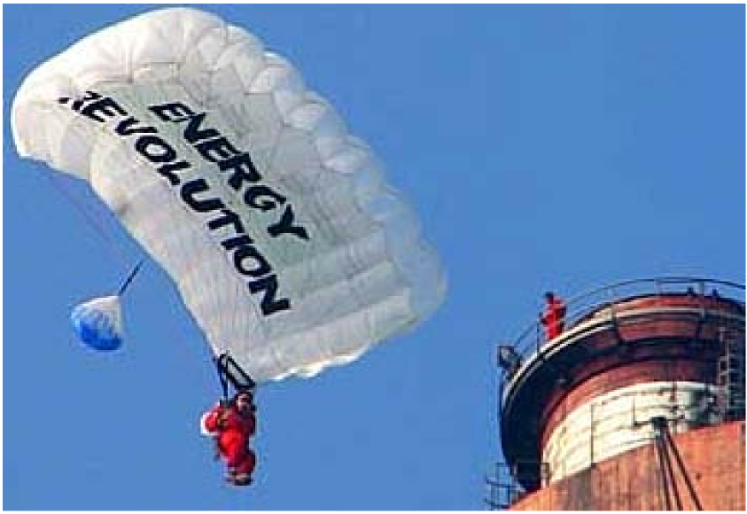

GRAZIE PER L’ATTENZIONE

